Slide 1
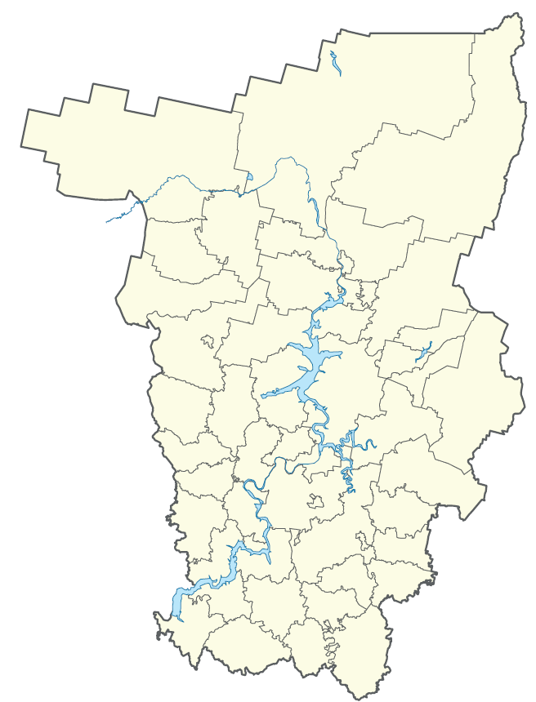
Взаимодействие государственных структур с общественными организациями в вопросах выявления, реабилитации и ресоциализации потребителей наркотиков на территории Пермского края

Slide 2
Изменение наркосцены
Динамика обнаружения основных ПАВ ХТЛ , 2014-2016 гг, 1 п\г 2017
Особенности наркопотребления
Проблема: Смена наркотика привела к изменению поведения наркопотребителей :
психические расстройства (бред преследования),
отсутствие физического дискомфорта при синдроме отмены,
отсутствие контроля поведения
высокая сексуальная активность (рост ВИЧ-инфекции, незапланированные беременности)
Уход «в тень» является причиной жизни за чертой закона, приводит к опасным практикам и потере здоровья, распространению ВИЧ-инфекции, туберкулеза, гепатитов, увеличению больных людей, пополняющих тюрьмы. Учитывая неспособность наркопотребителя к системному труду, учебе, основными источниками его дохода становится криминальная активность.
Решение:
1. Привлечение к выявлению потребителей наркотиков социально ориентированных НКО. Выделение субсидий на реализацию аутрич, низкопороговых программ, включающих в себя обеспечение наркопотребителей средствами защиты.
2. Заключение соглашений МО и СО НКО о совместной работе

Slide 3
Приказ Министерства здравоохранения Российской Федерации от 30 декабря 2015 г. № 1034н «Об утверждении Порядка оказания медицинской помощи по профилю «психиатрия-наркология».
В п.28 «Порядка оказания медицинской помощи по профилю «психиатрия-наркология» прописано «Медицинские организации осуществляют профилактику наркологических расстройств, консультирование, лечение в амбулаторных условиях и диспансерное наблюдение лиц, проходящих социальную реабилитацию в социально ориентированных некоммерческих организациях, осуществляющих деятельность в области комплексной реабилитации и ресоциализации лиц, осуществляющих незаконное потребление наркотических средств или психотропных веществ».
Государственные программы
В Пермском крае действуют:
государственная программа «Обеспечение общественной безопасности Пермского края» с подпрограммой 2 «Противодействие наркомании и незаконному обороту наркотических средств, профилактика потребления психоактивных веществ на территории Пермского края», утвержденная постановлением Правительства Пермского края от 03 октября 2013 г. № 1328-п,
государственная программа Пермского края «Развитие здравоохранения», утвержденная постановлением Правительства Пермского края от 3 октября 2013 г. N 1319-п.

Slide 4
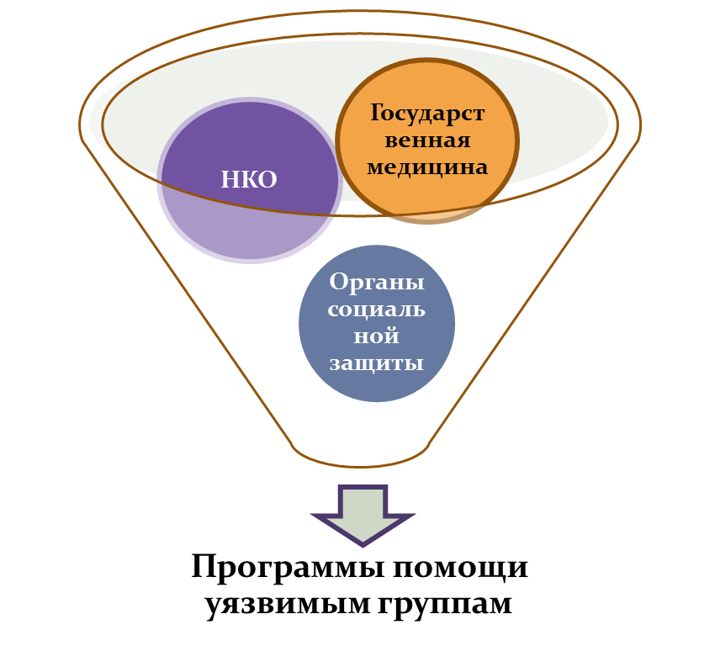
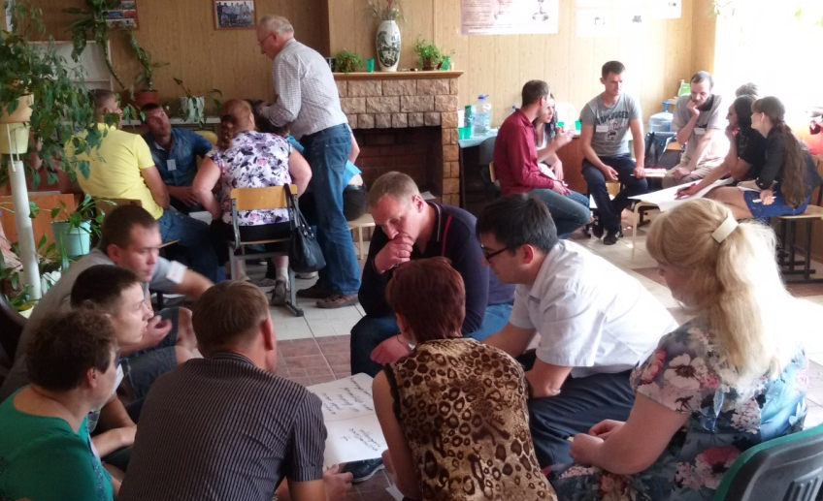
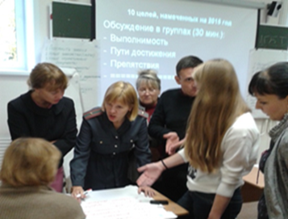
Система обучения специалистов, в том числе сотрудников НКО
В рамках взаимодействия с общественными организациями проводятся рабочие встречи, круглые столы, Форум общественных организаций.
Семинары носят межведомственный характер, преподавателями выступают :
психиатры-наркологи,
Специалисты центра СПИД,
фтизиатры,
психологи,
представители МСР,
представители Агентства по занятости населения,
Представители МВД, ГУФСИН и прокуратуры,
юристы
2017г
IX Ежегодный Форум общественных организаций Пермского края «Кто поможет алкоголику и наркоману?»:
Краевая конференция «Вопросы эффективного взаимодействия государственных и общественных организаций в области реабилитации наркологических больных»
Семинары, мастер – классы
Круглый стол «Вопросы межведомственного взаимодействия в предупреждении саморазрушающего поведения несовершеннолетних»

Slide 5
Направления развития взаимодействия
Объединение усилий:
Выявление потребителей ПАВ
Мотивирование на прохождение обследования на ВИЧ, гепатиты
Приверженность лечению
Социализация: помощь в трудоустройстве, подготовке и переподготовке, психологическая поддержка, семейная психотерапия и т.д.
Программы ресоциализации для находящихся в местах лишения свободы
Разделение функций:
Работа в очагах (места привычного нахождения наркопотребителей , уличная проституция и т.д.)
Социальная реабилитация (немедицинские реабилитационные программы, создание рабочих мест)
Группы само- и взаимопомощи, в том числе для созависимых

Slide 6
Антинаркотический Альянс Пермского края – объединение негосударственных организаций на основе неформальных договорных обязательств
Создан в 2005г по инициативе наркологического диспансера
Не является юридическим лицом, имеет форму общественного объединения
Миссия Альянса Снижение вовлеченности в наркоманию населения Пермского края, а также минимизация последствий потребления наркотиков путем добровольного объединения усилий и подходов организаций и граждан.
Основная цель Развитие в Пермском крае ресурсной площадки на базе негосударственных организаций для разработки и внедрения комплексного подхода в решении проблем, связанных с потреблением ПАВ.
На данный момент в его состав входят около
20 общественных организаций Пермского края.

Slide 7
Взаимодействие с НКО по выявлению и реабилитации наркопотребителей
Аутрич-проекты
Низкопороговые программы
Схемы направления наркопотребителей на лечебно-профилактические мероприятия
Сопровождение наркопотребителей, освобождающихся и освободившихся из мест лишения свободы
10 НКО
АНТИНАРКОТИЧЕСКИЙ АЛЬЯНС

Slide 8
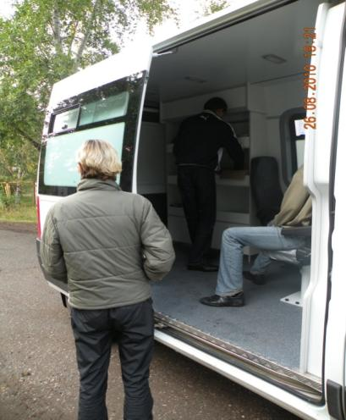
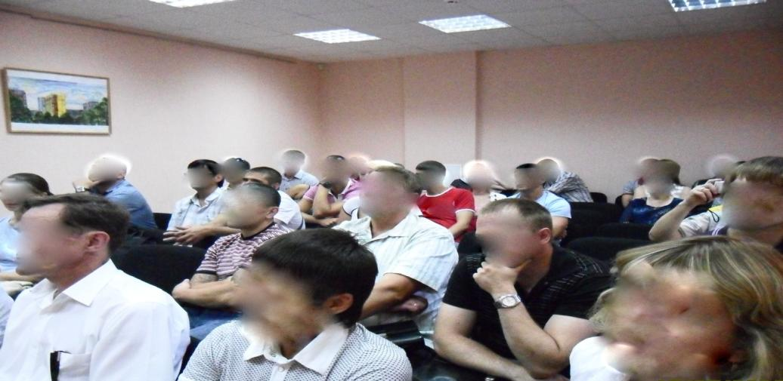
Как потребители узнают о существующих программах?
1
Аутрич, «сарафанное радио»
2
Выходы в ГУФСИН, полицию
3-5
Сайт, социальные сети
Партнерские организации
Объявления в транспорте

Slide 9
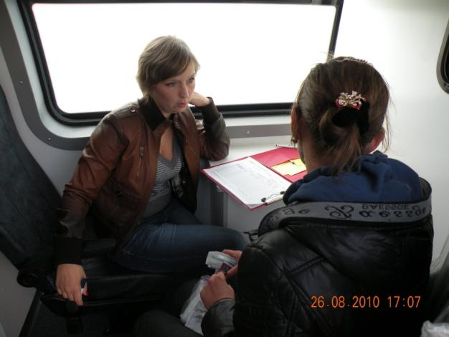
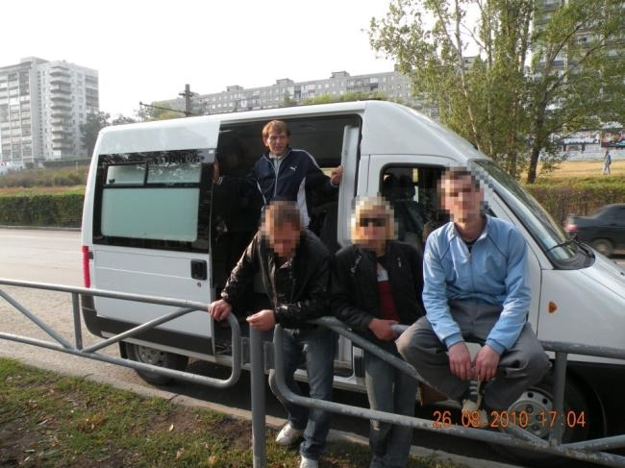
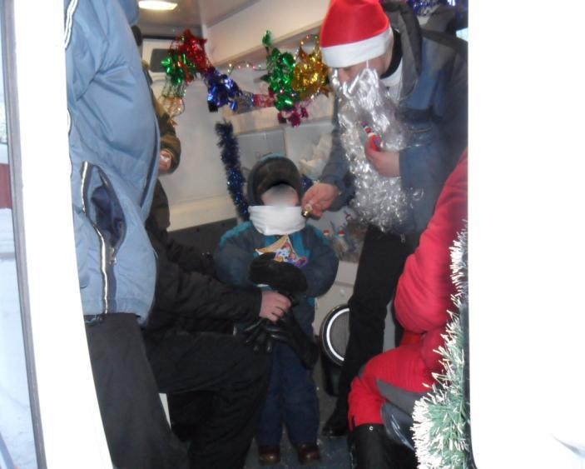
Уличная профилактическая работа (аутрич-работа)

Slide 10
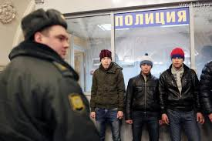
Схема перенаправления наркопотребителей за медико-социальной помощью
Наркопотребитель, задержанный за административное правонарушение (до 15 суток)
УВД
уведомляет консультанта НКО о задержании наркопотребителя
НКО
Равный консультант:
- мотивирует на обращение за лечебно-профилактической помощью и сертификатом;
предоставляет информацию о службах/услугах;
выдает направление в наркологическую службу
Медицинские организации, общественные организации
оказание социально-медицинских, социально-правовых услуг, реабилитация

Slide 11
Сопровождение наркопотребителей, освобождающихся из мест лишения свободы
Прием
наркопотребителя, находящегося
в МЛС в технологию
Оценка ситуации и
потребностей наркопотребителя
1
2
Модель социального
сопровождения:
7 ШАГОВ
Разработка индивидуального
плана сопровождения
Выход из технологии
3
7
Сопровождение после
освобождения из МЛС, в т.ч.
на реабилитацию
6
4
Корректировка плана
социального
сопровождения
5
Координация предоставляемых
наркопотребителю услуг и
контроль их качества

Slide 12
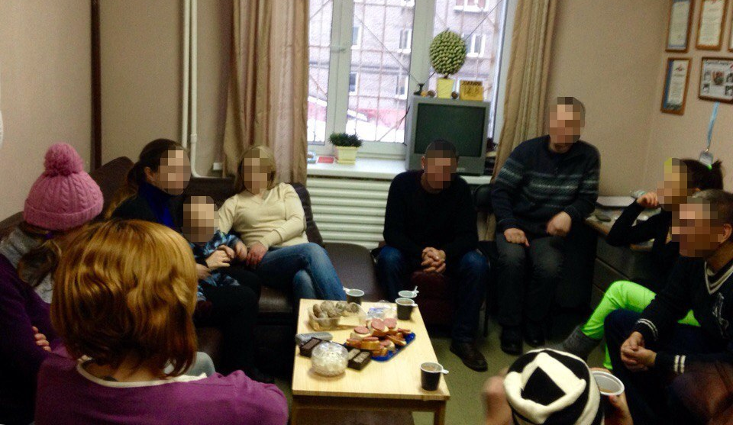
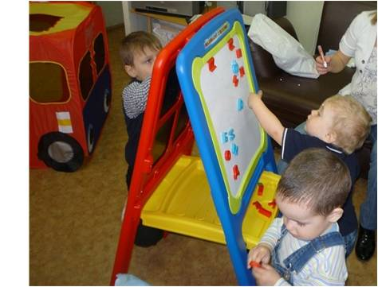
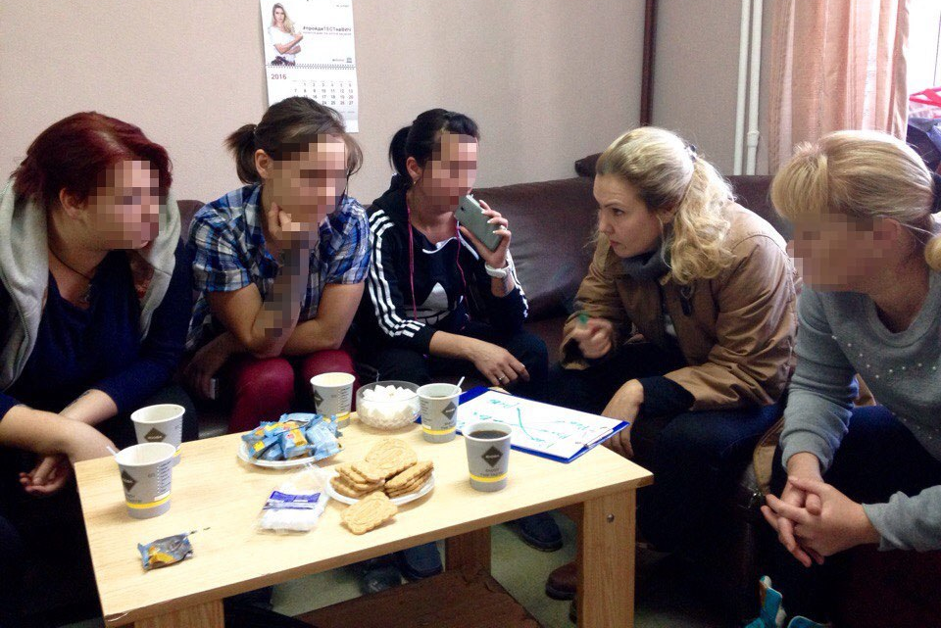
Низкопороговая программа:
Психологи, специалист центра занятости, юрист, медицинские работники, социальные работники

Slide 13
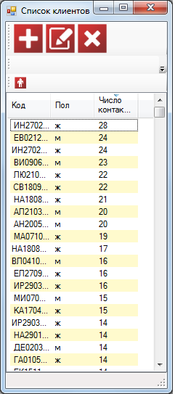
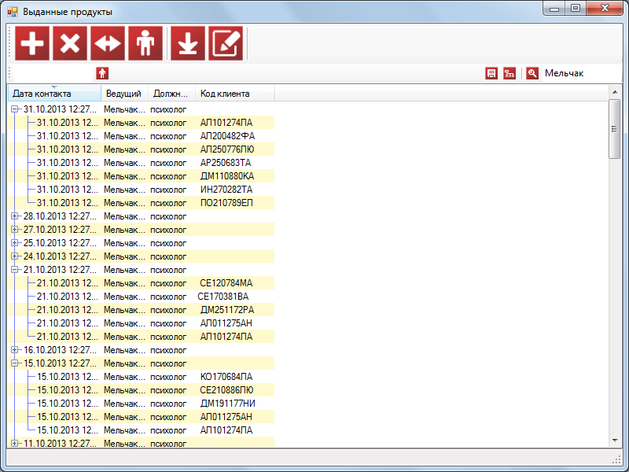
Электронная база учета клиентов

Slide 14
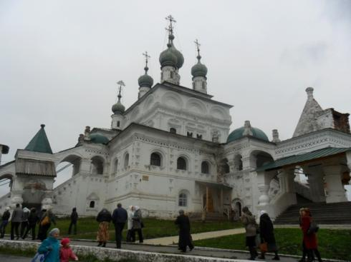
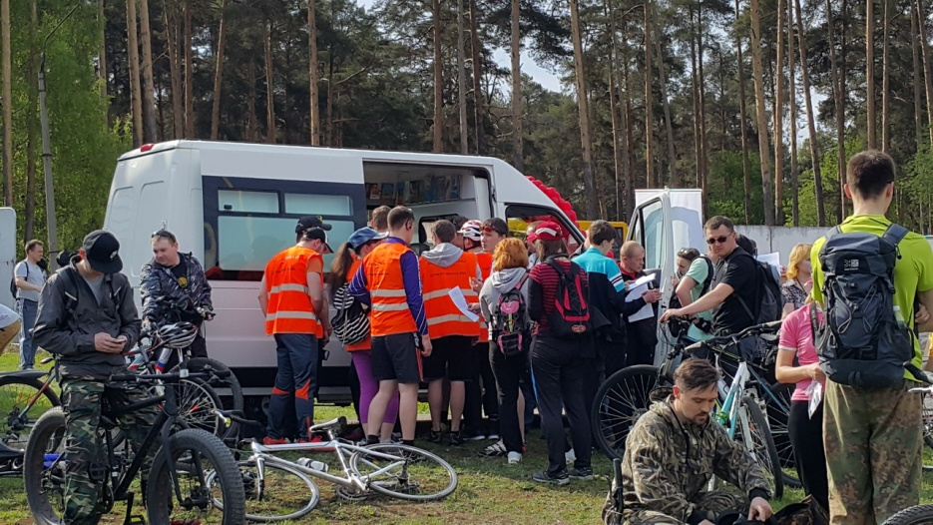
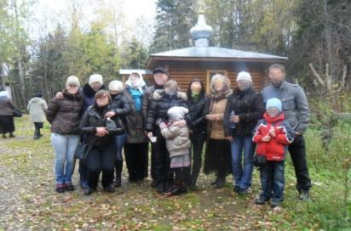
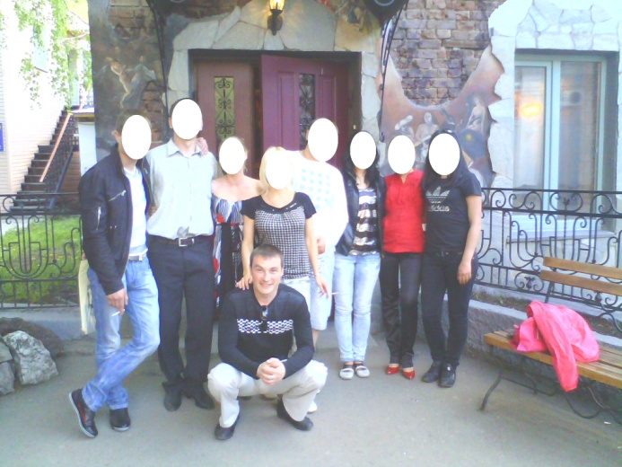
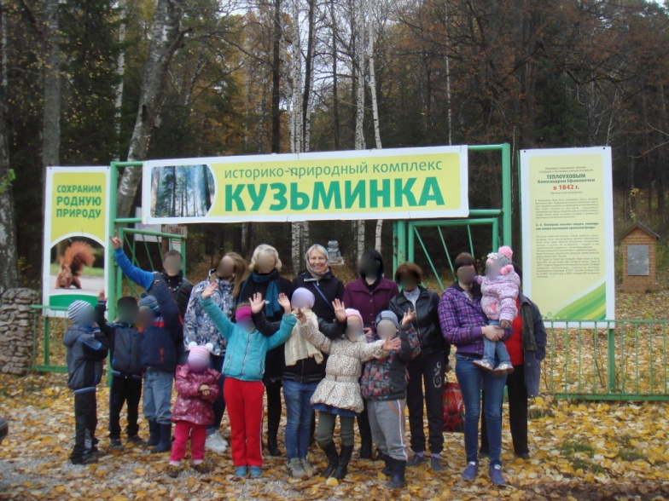
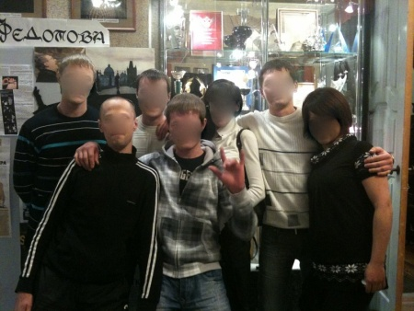
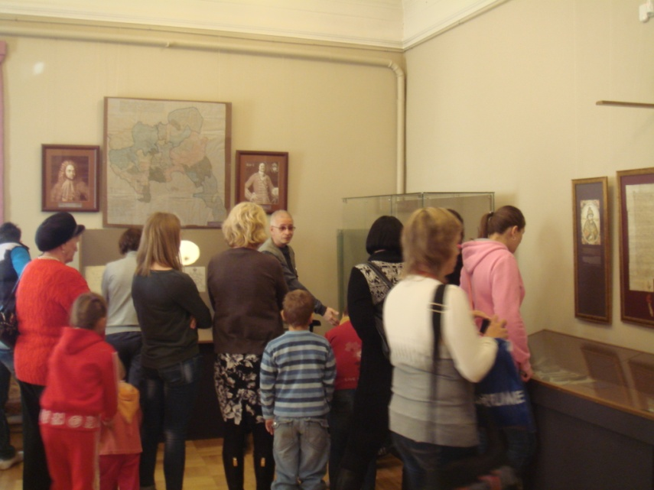
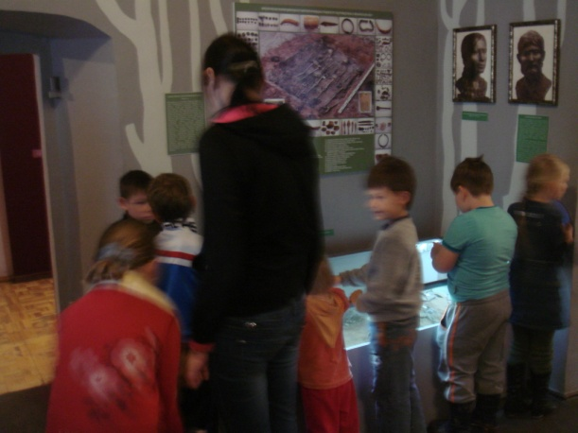
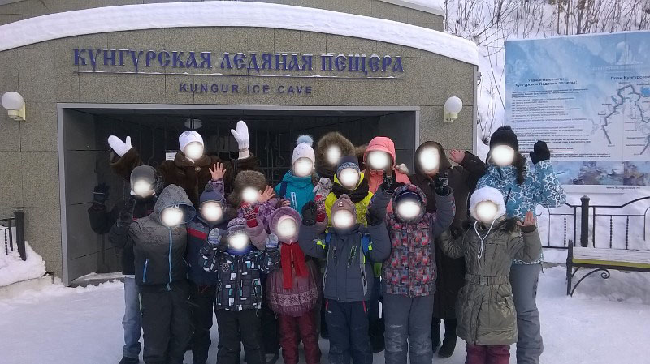
Ресоциализация, абилитация
Проведение акций, исследований
Поездки по святыням Прикамья
.
Посещение
театров и
музеев
Проведение праздников

Slide 15
Выявление и сопровождение латентных наркопотребителей
Аутрич (работа на улице, в местах пребывания ПИН),
Схема перенаправления ,
Сопровождение освобождающихся
(СО НКО, МВД, ГУФСИН)
Низкопороговые центры (высокий доступ, конфиденциальность)
(СО НКО совместно с МО)
ТУ МСР,
Центр занятости
(при необходимости)
ПИН
МО : обследование на ВИЧ, туберкулез, гепатиты, ИППП
(главный врач, медработники)
Устойчивая ремиссия
Одно из основных условий – наличие соглашения между МО и СО НКО
Консультация психиатра-нарколога, инфекциониста (при ВИЧ+), фтизиатра (+ туберкулез)
(врач: диагностика, принятие решения об объеме лечения)
Поддерживающее лечение
Социализация :
социально-правовая и психологическая поддержка
(МО, СО НКО (НЦ), Агентство занятости,
ТУ МСР)
3 дня
Лечение
(стационарное, амбулаторное)
Реабилитация социальная
1 день
Диспансерное наблюдение в наркологической службе, в СПИД центре
Приверженность лечению
Сопровождение НКО
Низкопороговые центры (НЦ)
Реабилитация
(медицинская стационарная и амбулаторная)

Slide 16
Таким образом, создается законченный процесс:
Аутрич
(работа на улице)
Низкопороговая программа
Реабилитация
Лечение, обследование
Психологическая, медицинская и социальная поддержка
Схема
Сопров-ие
Партнерская сеть
Обучение
Специалистов
Потребителей ПАВ
Сопровождение
Созависимых
Детей потребителей

Slide 17
Результат комплексного подхода
Как результат комплексного подхода, улучшения качества лечебных и реабилитационных мероприятий:
увеличилось число больных, снятых с диспансерного наблюдения в связи с устойчивой ремиссией (по всем нозологическим формам);
в 2016 году снято с диспансерного наблюдения в связи с длительной ремиссией 460 человек с наркотической зависимостью, что составило 38,2% от общего числа снятых с диспансерного наблюдения ( в 2015 г. - 27%).
Привлечение к реабилитации
Согласованные действия представителей СО НКО и наркологической службы позволяют эффективно вовлекать и удерживать пациентов в лечебных программах как по наркозависимости, так и по ВИЧ-инфекции. Например, более 35 % наркопотребителей, поступивших на стационарную реабилитацию в ГБУЗ ПК ПККНД, были сопровождены в наркологию общественными организациями Пермского края.

Slide 18
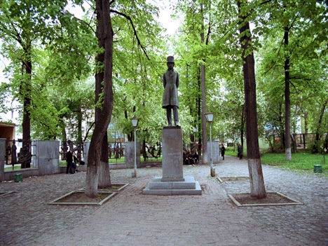
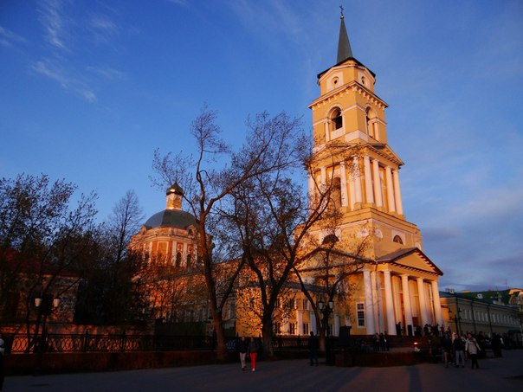
Благодарю за внимание!

